Slide 1
Gestion de projet Vers les méthodes agiles
Introduction

Slide 2
Chef de Projet
Métier à géométrie variable selon le contexte :
Petits projets :
Chefs de projet à plusieurs « casquettes » :
Assurent toutes les tâches :
depuis l’expression de besoins jusqu’aux tests en passant par les développements.
Sur de gros projets :
Répartition des rôles : plus nette
Chef de projet concentré sur :
le pilotage,
la coordination du projet
et l’animation d’équipe.
Projet sous-traité :
où tout ou partie des développements est sous-traité,
Rôle du gestionnaire de projet est davantage orienté vers le suivi et le contrôle du prestataire.

Slide 3
Projet
Le Project Management Institute : organisation internationale de standardisation du management de projet
Selon PMI :
Un projet est une entreprise temporaire décidée dans le but de créer un produit, un service ou un résultat unique.
Entreprise : dimension économique du projet englobant :
Les ressources
Le budget
Les risques encourus
L’aventure est chaque fois nouvelle.
Temporaire :
Tout projet a un début et une fin déterminés :
la fin marquant l’atteinte des objectifs ou le constat qu’ils ne pourront être atteints.
Produit, service ou résultat unique :
Un projet crée des livrables uniques, un produit ou un service, une application logicielle, de la documentation…
Même si des éléments sont reproductibles ou réutilisables, le résultat de chaque projet est unique.

Slide 4
Projet
Un projet est généralement subdivisé en phases :
Chacune d’entre elles devant aboutir à la mise à disposition de livrables.
Dénommé aussi cycle de vie pour décrire l’enchaînement de ces phases.
Respect des exigences vis-à-vis du client :
répondre aux attentes du client (interne ou externe) et de sa propre hiérarchie :
Grâce à la mise en œuvre de connaissances, de compétences, d’outils et de techniques appliqués au projet.
Même si elle se résume souvent à… faire des listes ! Des listes de priorités, des listes de risques, des check-lists d’éléments à vérifier, des listes d’actions…
Trois contraintes (les 3C) :
A prendre en compte par le chef de projet pour atteindre l’objectif :
Le contenu du projet,
Le calendrier
et le coût

Slide 5
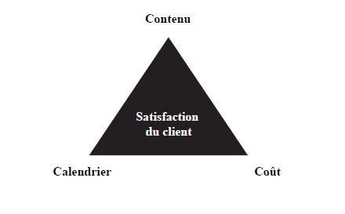
Projet
Le succès du projet se mesure à :
la satisfaction du client et à la qualité du résultat :
Conformité du produit :
A ce qui est attendu.
Livré dans le respect du délai imparti.
et du budget alloué.

Slide 6
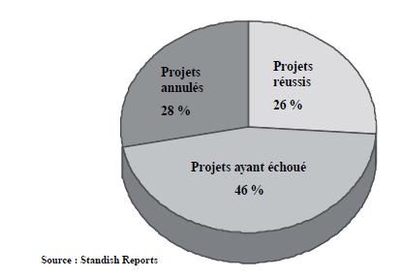
Projet

Slide 7
Projet
Faible proportion de projets qui sont considérés comme des succès (Respectant les 3 C) :
entre 25 % et 30 %.
➔ Echecs complets ou partiels de trois projets sur quatre :
Projets abandonnés en cours de route.
Projets aboutissant :
# dépassements importants
# ou offrant moins de fonctionnalités que prévu.
Ajout d’un contenu supplémentaire ➔
Budget et/ou délai → affectés.
Raccourcir le délai de réalisation pour respecter une date réglementaire par exemple ➔
Ajustement du contenu à la baisse
ou d’augmenter le budget en affectant de nouvelles ressources.

Slide 8
Gestion de projet
Mission du chef de projet :
Jongler avec les 3 contraintes,
Souvent arbitrer en lieu et place du client
Puiser dans sa « boîte à outils » :
usant de telle ou telle compétence pour faire aboutir le projet avec succès.
Compétence de base : maîtrise des techniques de gestion de projet :
Qualité d’un chef de projet :
Doit exploiter ces techniques en s’adaptant aux caractéristiques de chaque projet.
Doit développer des qualités d’analyse et de compréhension de l’environnement de chaque projet.
Cas où il est accompagné d’une équipe et que de nombreux acteurs sont partie prenante du projet :
Doit déployer des qualités interpersonnelles pour animer et coordonner cette communauté.

Slide 9
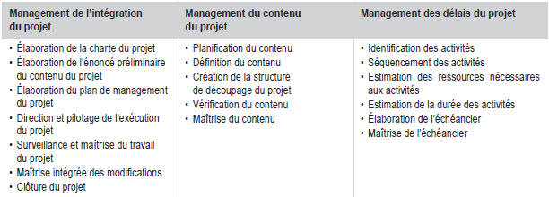
Maîtriser les techniques de gestion de projet
Selon le PMI dans le PMBOK (Project Management Body of Knowledge) :
Techniques classées en 9 domaines :

Slide 10
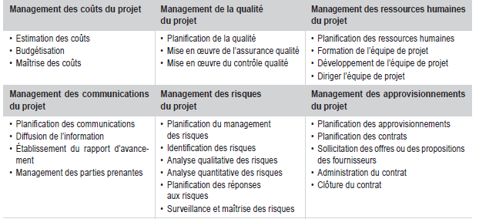
Maîtriser les techniques de gestion de projet
Généralement instrumentés avec des applications bureautiques ou logicielles.

Slide 11
Projet
Activités bien décrites dans le PMBOK
# Appréciation de leur pertinence : responsabilité du chef de projet
Déterminer leur organisation ou leur séquencement :
Selon la méthodologie adoptée et le degré de formalisme exigé.
En fonction du projet (taille, criticité, acteurs, risques, innovation ou maintenance, externalisation partielle ou totale).
Un chef de projet doit :
Connaître et maîtriser ces techniques.
Savoir expliciter et justifier ses choix.
Etre capable de reproduire une pratique qui a bien marché dans un contexte donné, dans un contexte analogue ou l’adapter à un contexte différent.
Savoir mettre en avant ce qu’il sait inspirer confiance.
Etre reconnu en tant que professionnel.

Slide 12
Quelques Recommandations
R1 : Comprendre l’environnement de chaque projet
Chaque projet se déroule dans un contexte particulier :
Social, économique, fonctionnel, national ou international, normatif, politique, technologique, historique, stratégique, etc.
A prendre en compte dès son démarrage.
Nécessité d’interaction avec l’entourage par le chef de projet :
Directement avec les acteurs du projet :
L’organisation dans laquelle se déroule le projet
L’environnement dans lequel évolue cette organisation
Son équipe,
Le client,
Les sous-traitants ou autres fournisseurs impliqués dans le déroulement du projet.

Slide 13
Quelques Recommandations
Parties prenantes doivent être identifiées :
Toutes les organisations :
Départements, services, entreprises, sous-traitants, fournisseurs, etc.
Toutes les personnes affectées par le projet ou y ayant un rôle direct ou indirect.
➔ Le chef de projet comprend :
Attentes, bénéfices escomptés, enjeux, conflits d’intérêt et priorités.
Plus tôt est le mieux :
pour identifier les alliés possibles.
Repérer les personnes obstacles
Envisager de mettre au point un plan de conduite du changement.
Exemple :
« sur le plan organisationnel et logistique dans une entreprise qui pratique le développement offshore, le projet sera impacté par les décalages horaires et la distance entre les équipes. L’environnement humain est un facteur déterminant pour le succès d’un projet. »

Slide 14
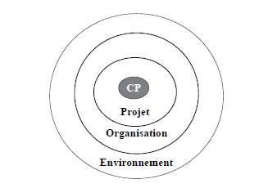
Quelques Recommandations
Le projet se déroule dans une organisation qui se caractérise par :
Une culture.
Un organigramme.
Des procédures.
Et des moyens plus ou moins importants mis à disposition.
L’environnement dans lequel évolue cette organisation influence les conditions du projet.

Slide 15
Quelques Recommandations
Exemple :
« Un projet international nécessite une prise en compte des différences culturelles et des réglementations locales.
La concurrence, la pression du marché peuvent impacter le délai d’un projet ; une nouvelle réglementation ou un décret-
loi peuvent modifier le contenu du projet. »
Prise en compte de tous les éléments du contexte par le chef de projet
➔ Le chef de projet doit :
Etre attentif, observateur.
Faire preuve d’une bonne capacité d’analyse et d’organisation.
Adapter son style de management en fonction du contexte :
Management situationnel :
Nécessité d’exercer différents modes de management
A différents moments
Avec des équipes souvent hétérogène
Dans divers contextes
Souvent évolutifs au cours d’un projet.

Slide 16
Projet
R2 : Gérer les hommes :
Capacité de mobiliser l’ensemble des acteurs du projets.
➔ Atteinte des objectifs.
Capacité d’inculquer la vision du projet à l ’équipe.
Capacité à ne pas se laisser influencer abusivement par les discours des techniciens séduits par une technologie émergente.
Capacité à filtrer les bons conseils prodigués par tous ceux qui, en dehors du projet.
Méthodologie mise au point communiqué.
Capacité à avoir une ouverture d’esprit.
Capacité à faire collaborer et orchestrer plusieurs personnes de différents domaines.

Slide 17
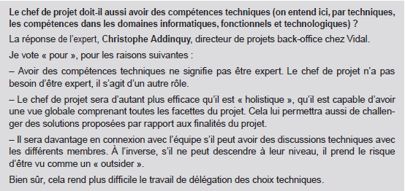
Projet

Slide 18
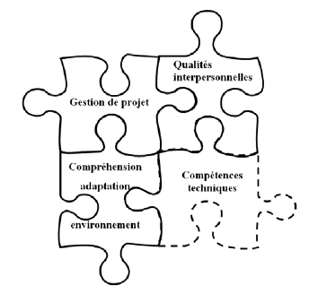
Projet

Slide 19
Projet
R3 : Eviter la solitude.
Sentiment de solitude du chef du projet :
Aux difficultés rencontrées.
Aux questions qui lui sont posées.
Aux problèmes imprévus.
Aux décisions à prendre.
Face aux engagements à honorer.
Sentiment étrange:
Pour un coordinateur et d’interface entre des acteurs multiples :
Équipe.
Client.
Hiérarchie
Fournisseur.
aux difficultés rencontrées.
Sentiments dû à l’hésitation de partage de ses préoccupations avec :
Collaborateurs.
Pairs.
Hiérarchie.
➔ Centralisation de la résolution des problèmes

Slide 20
Projet
R3 : Eviter la solitude:
Solution:
Communiquer , interroger, tirer profit des idées du groupe
➔ regard et analyse complémentaire
Déclinée en bonnes pratiques
Identifier, dès le démarrage du projet, les bons acteurs :
sur les personnes plutôt prédisposées au changement, dotées d’une forte capacité d’influence pour convaincre les plus réticents à coopérer
« aller au contact » des utilisateurs :
pour mieux les comprendre, pour se faire comprendre
pour jouer la carte de la transparence
et « humaniser » le monde informatique
associer ses collaborateurs pour analyser les causes des problèmes rencontrés :
Pour trouver les solutions les plus efficaces et les plus rentables
ce qui les impliquera davantage encore dans le succès du projet ;
déléguer une partie de ses travaux :
c’est une marque de reconnaissance et de confiance vis-à-vis d’un collaborateur
ce qui lui permet de se consacrer à la résolution des problèmes qui surgissent
le chef de projet n’a pas nécessairement l’expertise pour tout traiter ;

Slide 21
Projet
R3 : Eviter la solitude:
Déclinée en bonnes pratiques :
Partager avec d’autres chefs de projet qui rencontrent probablement les mêmes difficultés :
➔ gain de temps
Dialoguer avec objectivité et intégrité, avec des experts techniques :
➔ Donne un éclairage plus complet sur l’éventail des solutions disponibles appropriées.
Pratiquer le Management par écoute et rencontre :
En communiquant de façon informelle avec ses collaborateurs.
Disposition d’un bureau dans la même salle que l’équipe :
➔ Développent de qualités relationnelles par le chef de projet pour améliorer ses relations interpersonnelles et managériales.

Slide 22
Projet
R4 : Accepter l’incertitude
Nombreuses incertitudes au cours d’un projet :
Nous ne savons pas précisément ce que nous allons développer :
les exigences évoluent souvent, le client ne sait pas toujours ce qu’il veut, etc.
Nous ne connaissons pas toujours les individus qui seront amenés à collaborer dans l’équipe :
Nous ne pouvons prédire leur autonomie,
Leur pro-activité ou leur capacité à appréhender le domaine.
Nous ne pouvons donc pas précisément estimer la productivité de l’équipe :
Peut varier en fonction des contextes.

Slide 23
Projet
R4 : Accepter l’incertitude
Nous n’avons souvent :
Qu’une idée de la solution à implémenter
Qu’une ébauche de l’architecture, notamment en début de projet.
Nous ne maîtrisons pas toujours les technologies qui seront déployées :
Nouvelle technologie.
Intégration de deux technologies.
Ressources faiblement expérimentées sur la technologie retenue, etc.
Nous consacrons pourtant beaucoup de temps à établir des plannings :
Systématiquement dépassés ou rapidement obsolètes.
⬅ chaque fois, des événements surviennent en cours de route pour modifier la donne initiale.

Slide 24
Projet
R4 : Accepter l’incertitude
Accepter l’incertitude :
Pour mieux la maîtriser et non la combattre.
Accepter une réalité.
Comprendre que dans le développement logiciel, tout n’est pas prévisible.
Secteur informatique est une industrie jeune :
Comparée à l’industrie automobile : plus d’un siècle d’expérience.
Difficile de s’entendre avec le client :
« une bonne fois pour toute » sur ce qu’on va livrer.
Techniques d’estimation et de planification ne sont pas des sciences exactes :
Chaque projet est une nouvelle expérience.
Accepter l’incertitude ➔ Accepter aussi l’idée du changement :
Changement dans le périmètre des besoins
Changement dans la planification
Changement dans l’organisation de l’équipe… pour s’adapter aux imprévus.

Slide 25
Projet
R4 : S’adapter
Repenser la stratégie de développement et adapter les processus :
Dans un environnement mouvant, non stabilisé.
Qualité la plus honorable du chef de projet.
Capacité à reconnaître
Qu’on ne sait pas.
Qu’on va apprendre.
S’adapter aux spécificités de chaque projet, de chaque équipe, de chaque client

